Slide 1

Presentation av
och Räddsam-F skolan
www.raddsamf.se

Slide 2
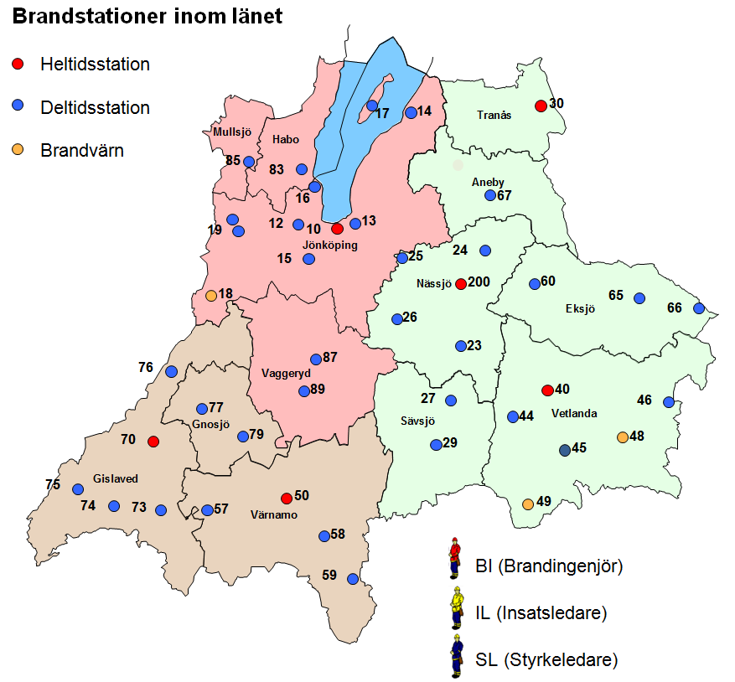
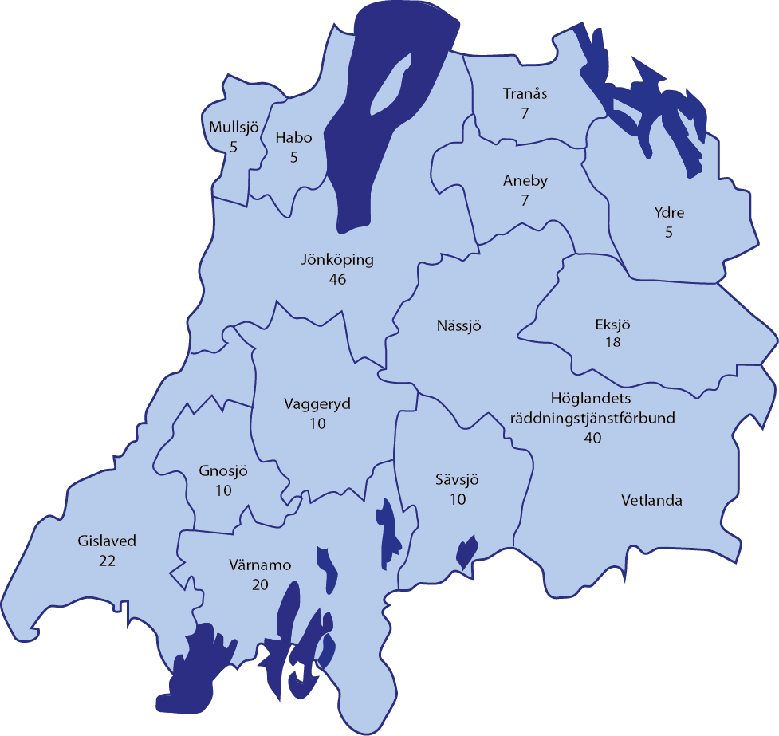

Medlemmar och räddningsstyrkor
14 kommuner
927 medarbetare
682 bm deltid
141 bm heltid
59 IL, BI
45 övrigt
213 i beredskap 24/7

Slide 3
Övergripande mål för RäddSam F
Att genom samverkan inom RäddSam F möjliggöra effektiva räddningsinsatser och olycksförebyggande verksamhet
Strategi
Kommunerna inom Räddsam F skall genom samverkan uppnå stordriftsfördelar och hög effektivitet med bibehållen stark lokal förankring i kommunerna.
Kommunerna inom Räddsam F skall successivt tillföra mer arbetstid till det gemensamma arbetet i syfte att åstadkomma en effektivisering.

Slide 4
Milstolpar
Ca 1975 Räddningschefsmöte
1980 Närmaste kår
1993 Gränslös samverkan
1995 Gemensamma projekt
2000 40% gemensam tjänst
2000 Gemensam stabs- och ledningsutbildning
2002 Gemensam operativ ledningsorganisation
2002 Axamodagarna
2003 RäddSam F-råd
2005 Gemensamma mål för taktiska enheter
2011 Räddningskontor 180% gemensam tjänst
2012 Gemensam förvaltningsorganisation Rakel
2013 Kvalitetsprojektet
2014 Räddsam-F skolan

Slide 5
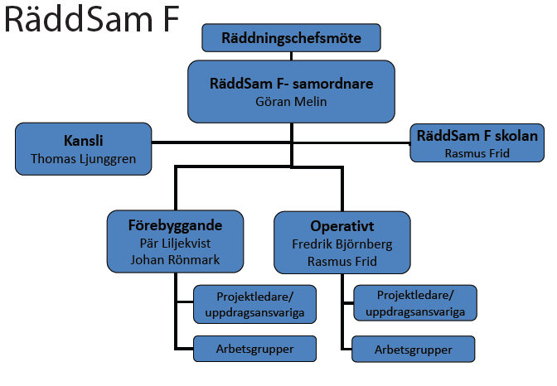
Organisation
Ej juridisk person
Bygger på avtal
Medlemsavgift 3kr/inv (2017)
”Kontoret”
1,2 tjänst
Ta fram årlig verksamhetsplan
Genomföra projekt
Utredningar
Hemsidan
Plankan

Slide 6
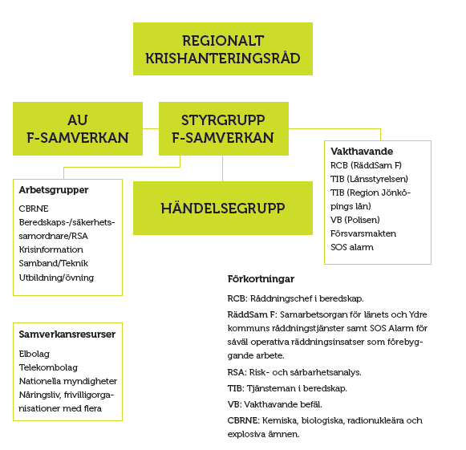

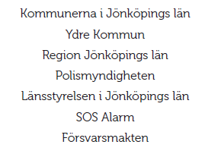
Räddsam-F är del i F-samverkan

Slide 7
RäddSam F -skolan
RäddSam F-kontoret
Op-ansvarig Fredrik Björnberg
Övnings- & utbildsningsgruppen
Övningsansvariga för respektive rtj.
Studierektors uppgifter
samordning
kursutbud
uppföljning
Studierektor
Rasmus Frid
Förebyggandesgruppen
Axamo
Preparand
Special-enheter
Kvalitets-arbete
Ledning
Förebyggande

Slide 8
RäddSam F –skolan Axamodagarna
Axamodagarna
  Övar och prövar drygt 500 brandmän årligen under 6 veckor på hösten.
  Genomförs under en heldag med 2 N10 larm och 4 N5 larm.
  Ca 50 IL, Bi övas i befälsrollen vid 2 N10 larm.

Slide 9
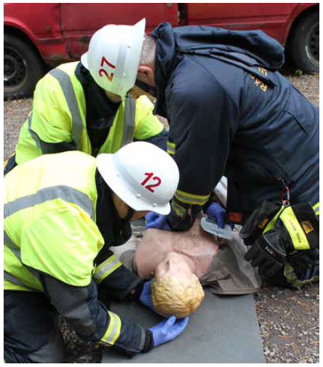
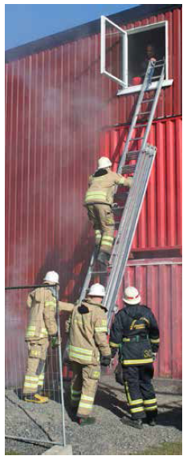
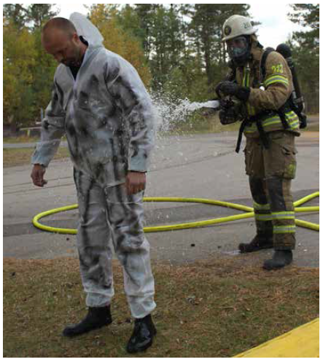
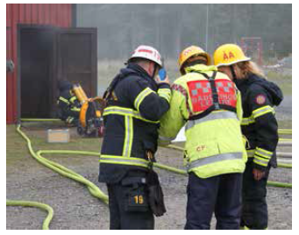
RäddSam F -skolan

Slide 10
RäddSam F -skolan
Preparand
  5 preparandkurser per år med deltagare från hela Räddsam-F
  Utbildningen genomförs under 2 veckor
  50-60 deltagare årligen
  Uppdelat på Nässjö, Gislaved och Värnamo.

Slide 11
Specialenhetsdagar
Projekt under 2015 och 2016
En heldag med fokus på en specialenhet
  KEM
  Tung räddning
  Avancerad rökdykning
    Lång inträngning
    Stora volymer
2017 samverkansdagar vid trafikolycka

Slide 12
Kvalitetsarbetet
Uppdatera uppgiftskattalogen
Ta fram övnings-PM och övningsunderlag
Ta fram krav på utrustning
Utrustning
Taktisk enhet
Personal
Uppgifter

Slide 13
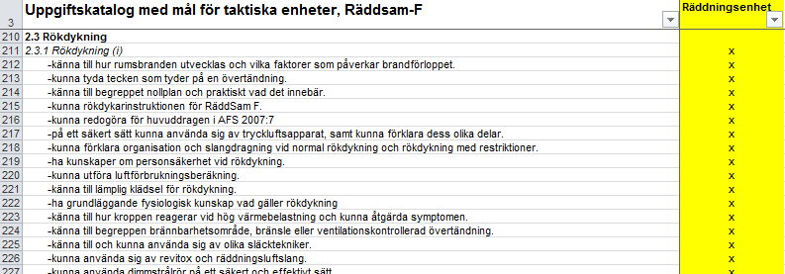
Uppgiftskatalogen

Slide 14
Uppgiftskatalogen kvalitetsarbetet – exempel motorsåg
Uppgift, Sågning och kapning
  Mål:
  Brandmannen skall ha förmåga att på ett säkert sätt klara följande motorkedjesågsmoment:
  Ta hål i en vägg eller golv
  Ta hål i yttertak stående på taket
  Ta hål i yttertak från höjdfordon eller arbetsplattform
  Kapa enstaka träd över t.ex. en väg, med och utan spänning
  Fälla träd med max 10 cm diameter

Slide 15
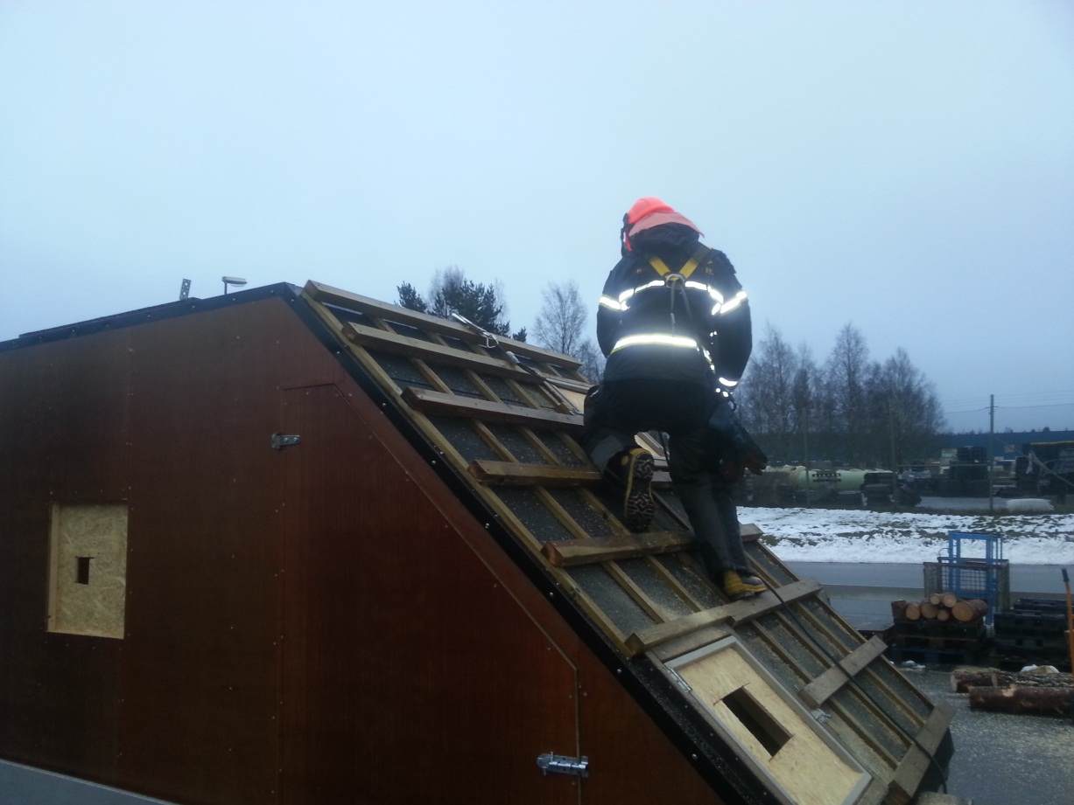
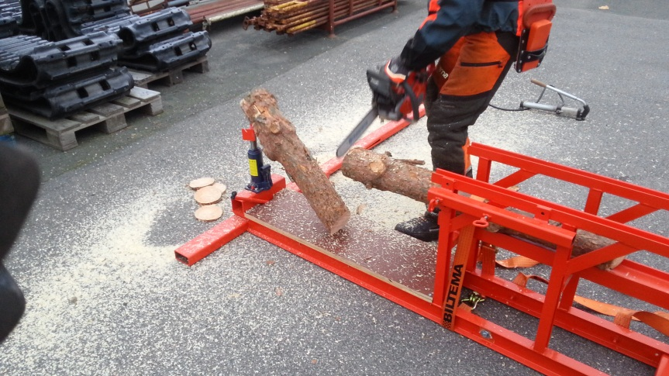
Uppgiftskatalogen kvalitetsarbetet – exempel motorsåg
Övningsmaterial framtaget för att klara målen.
Mobil övningsanläggning framtagen baserad på målen

Slide 16
Ledningsutveckling
Ansvarar för att ta fram rutiner för ledningsorganisationen.
Genomföra ledningsutbildning och utveckling för alla ledningsnivåer

Slide 17
Förebyggande
Preparand förebyggande 10 dagar
Brand- och olycksutredningar
Seminarium

Slide 18
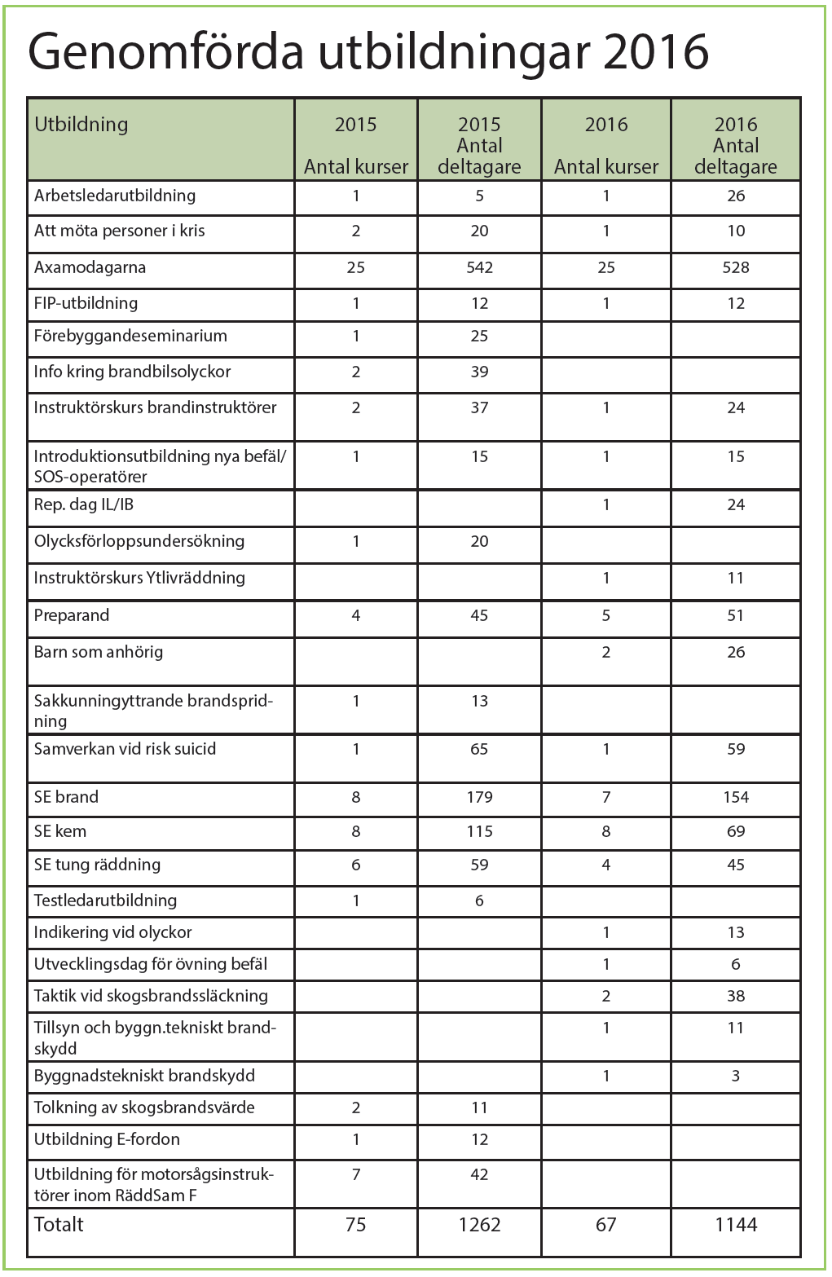

Slide 19
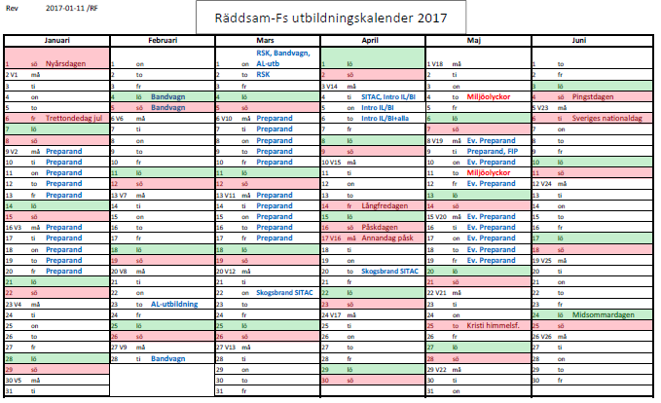

Slide 20
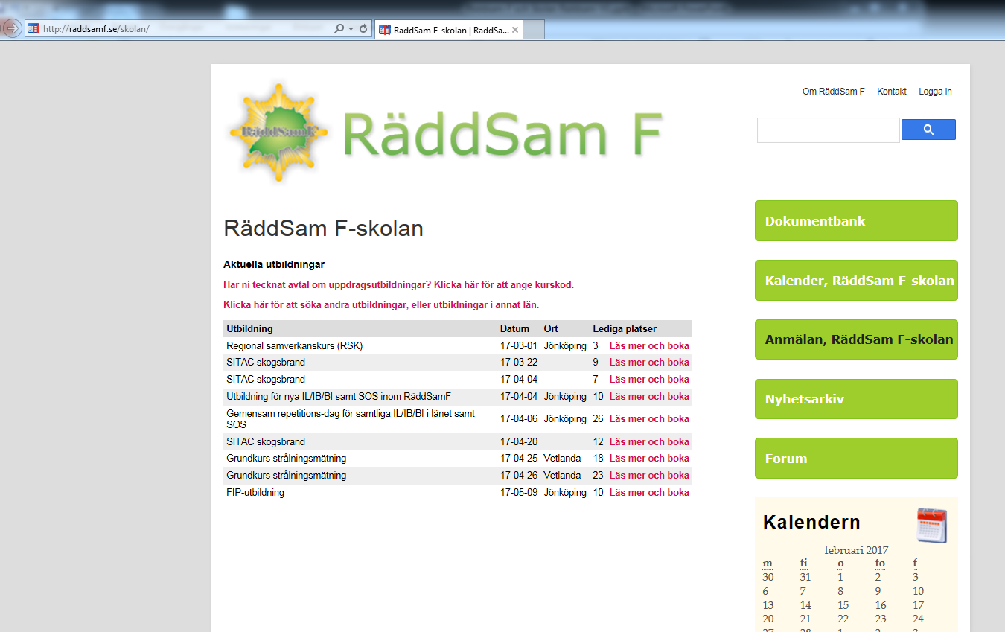
Kursadministration

Slide 21
Ekonomi
Höglandets räddningstjänstförbund sköter ekonomin då Räddsam-F ej är en juridisk person
All utbildning sker till självkostnadspris och kostnaderna fördelas på deltagarna
4 ersättningsnivåer för utfört arbete
  % tjänst, Projektledare, Service, Timbank
Räddsam-F skolan omsatte ca 1 800 000 under 2015.

